Slide 1
青年实习交流计划（YES)
企业资料包
【在华接收单位】

Slide 2
关于YES
2019年10月15日，新加坡时任教育部长，现任卫生部长王乙康先生与中国人力资源和社会保障部时任副部长游钧先生，在中国重庆举行的第十五次新中双边合作联合委员会会议上，共同签署了双边青年实习交流计划（YES）协议。
新加坡负责YES的牵头单位是教育部，实施单位是通商中国;中国负责YES的牵头单位是人力资源和社会保障部，实施单位是人力资源和社会保障部全国人才流动中心。

Slide 3
1
第1个
由新加坡教育部牵头、通商中国实施的青年实习交流计划，是新加坡与其他国家签署的第一个双边实习交流计划。新加坡也是第一个与中国签署此类协议的亚洲国家。
在YES计划下，新加坡青年将有机会获得在中国的工作经验，更好地了解中国的经济，对中国丰富的文化有更深的体会，并建立新的友谊和人脉。同样地，中国青年也能更好地了解新加坡，并在新加坡建立人脉和事业发展的基础。此外，这个计划也将促进两国之间更多的人际交往，从而增进相互了解与长期合作。
双边交流

Slide 4
多达500位
新加坡公立高等教育机构（包括大学和理工学院）的全日制学生，以及申请签证时毕业未满一年的上述院校毕业生,可以申请中国实习签证在中国进行带薪实习。有意参加本计划的青年必须是十八岁以上的新加坡公民，且此前从未参加过本计划。
长达
6个月
实习签证。

Slide 5
准证及签证
 | 赴华实习新方青年： | 履新实习中方青年：
基本条件 | 18岁以上，新加坡籍； 新方公立高校在籍学生（本科、研究生、博士生）； 以上公立高校毕业不超过一年者 *每位青年只能参加一次该计划 | 18岁以上，中国籍； 中国高校、高等职业院校、技师学院、高级技工学校的全日制学生； 申请签证时毕业未满一年的上述院校毕业生，以上公立高校毕业不超过一年者 *每位青年只能参加一次该计划
工作准证 & 签证 | 外国人在华工作准证(中新青年实习交流计划） Z字签 | Training Employment Pass (TEP) In-principle approval (IPA) letter, which serves as a single-entry visa to Singapore
社保? 公积金? | 无需 | 无需
个人所得税？ | 无需*若津贴超过5000人民币则需按规缴交。 | 无需

Slide 6
参与条件 (实习生）
在此计划下，新加坡公立高等教育机构（包括高校和理工专科学校）的全日制学生和申请签证时毕业未满一年的上述院校毕业生可以申请Z字签证，在中国进行实习。与此同时，中国高校、高等职业院校、技师学院、高级技工学校的全日制学生和申请签证时毕业未满一年的上述院校毕业生，也可以申请培训就业准证,在新加坡进行实习。YES的实习期限应不超过6个月。
有意参加本计划的赴中青年必须是年满18岁的新加坡公民，且此前从未参加过本计划。

Slide 7
企业参与条件
诚信企业；在业内享有良好的口碑与形象
能为实习生提供良好的实习机会
在中国设有实体办公室
能提供合理的实习津贴

Slide 8
接收单位的职责
协助并支持实通过YES网站刊登实习机会。
负责实习申请面试等事宜。
为确保实习计划达到预期目标，参与公司须：
协助习生办理YES相关的签证、工作许可证，以及有关当局要求的必要手续，例如：提供需公司出具的相关文件(详情请参考后页)。
给予实习生入职指导;为实习生制定明确的工作计划
指派一名指导上司协助实习生融入公司环境
提供实习生在日常工作中所需的设备和资源
为实习生安排合理的工作环境，尽量避免在家或在商场环境办公
为有特别需求的实习生做出适当的工作调整。
遵守并执行实习合约内各项条款，不得在未咨询通商中国前自行取消或终止实习。
实习结束后向通商中国提供反馈意见。

Slide 9
申请流程

Slide 10
申请流程总览
1. 发布岗位
在华接收机构通过YES网站注册公司户口，
发布实习岗位 。
2. 面试
在华接收机构根据自身需求，安排面试。
3. 实习合约
在华接收机构向有意聘请的实习生发出合约，双方签署实习合约。合约内容请参考YES计划谅解备忘录相关条款。
4. 确认书
新加坡高校通过YES网站，为其在校学生申请《确认书》；毕业生则通过YES网站自行申请该确认书。
实习生将《确认书》转发中方接收机构供后续操作。
5. 《外国人来华工作许可通知》及签证
企业持相关申请文件为实习生在当地外国人来华工作管理部门申请《外国人工作许可通知》（中新青年实习交流计划）。
实习生在收到《外国人工作许可通知》(中新青年实习交流计划)后，携其他支持性文件（如《确认书》等）向中国驻新加坡大使馆申请Z字签证。
6. 抵达中国
如实习时间超过90日，实习生须在入境中国15日内到当地外国人来华工作管理部门申领《外国人工作许可证》（中新青年实习交流计划）
实习停留期超过30日（含30日）的，应在入境30日内持Z字签证、《外国人工作许可通知》或《外国人工作许可证》、接收单位出具的证明函件向拟居留地公安机关出入境管理机构申请办理外国人居留证件。

Slide 11
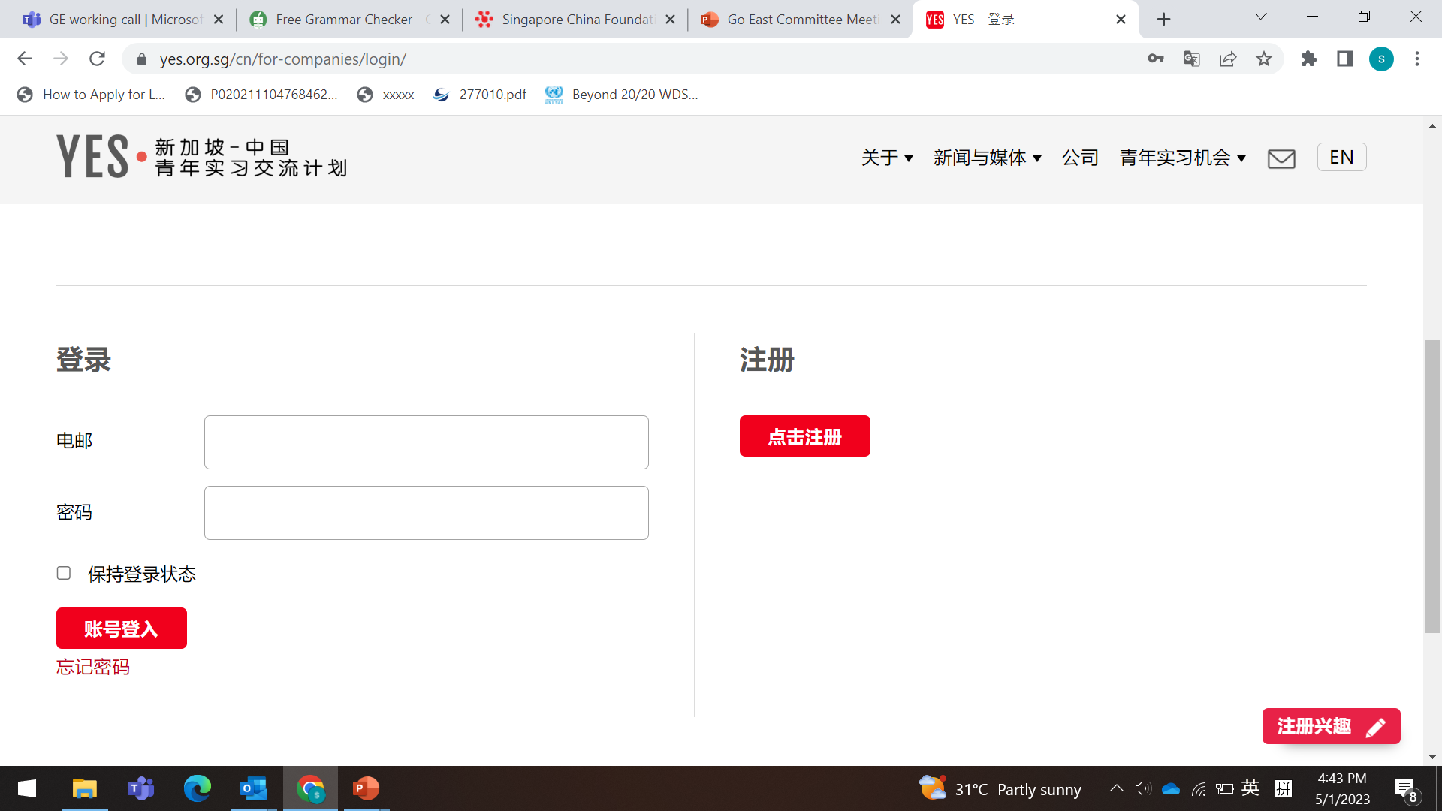
发布岗位
1) 登入YES网站并注册公司账号 (https://www.yes.org.sg/cn/for-companies/login/）

Slide 12
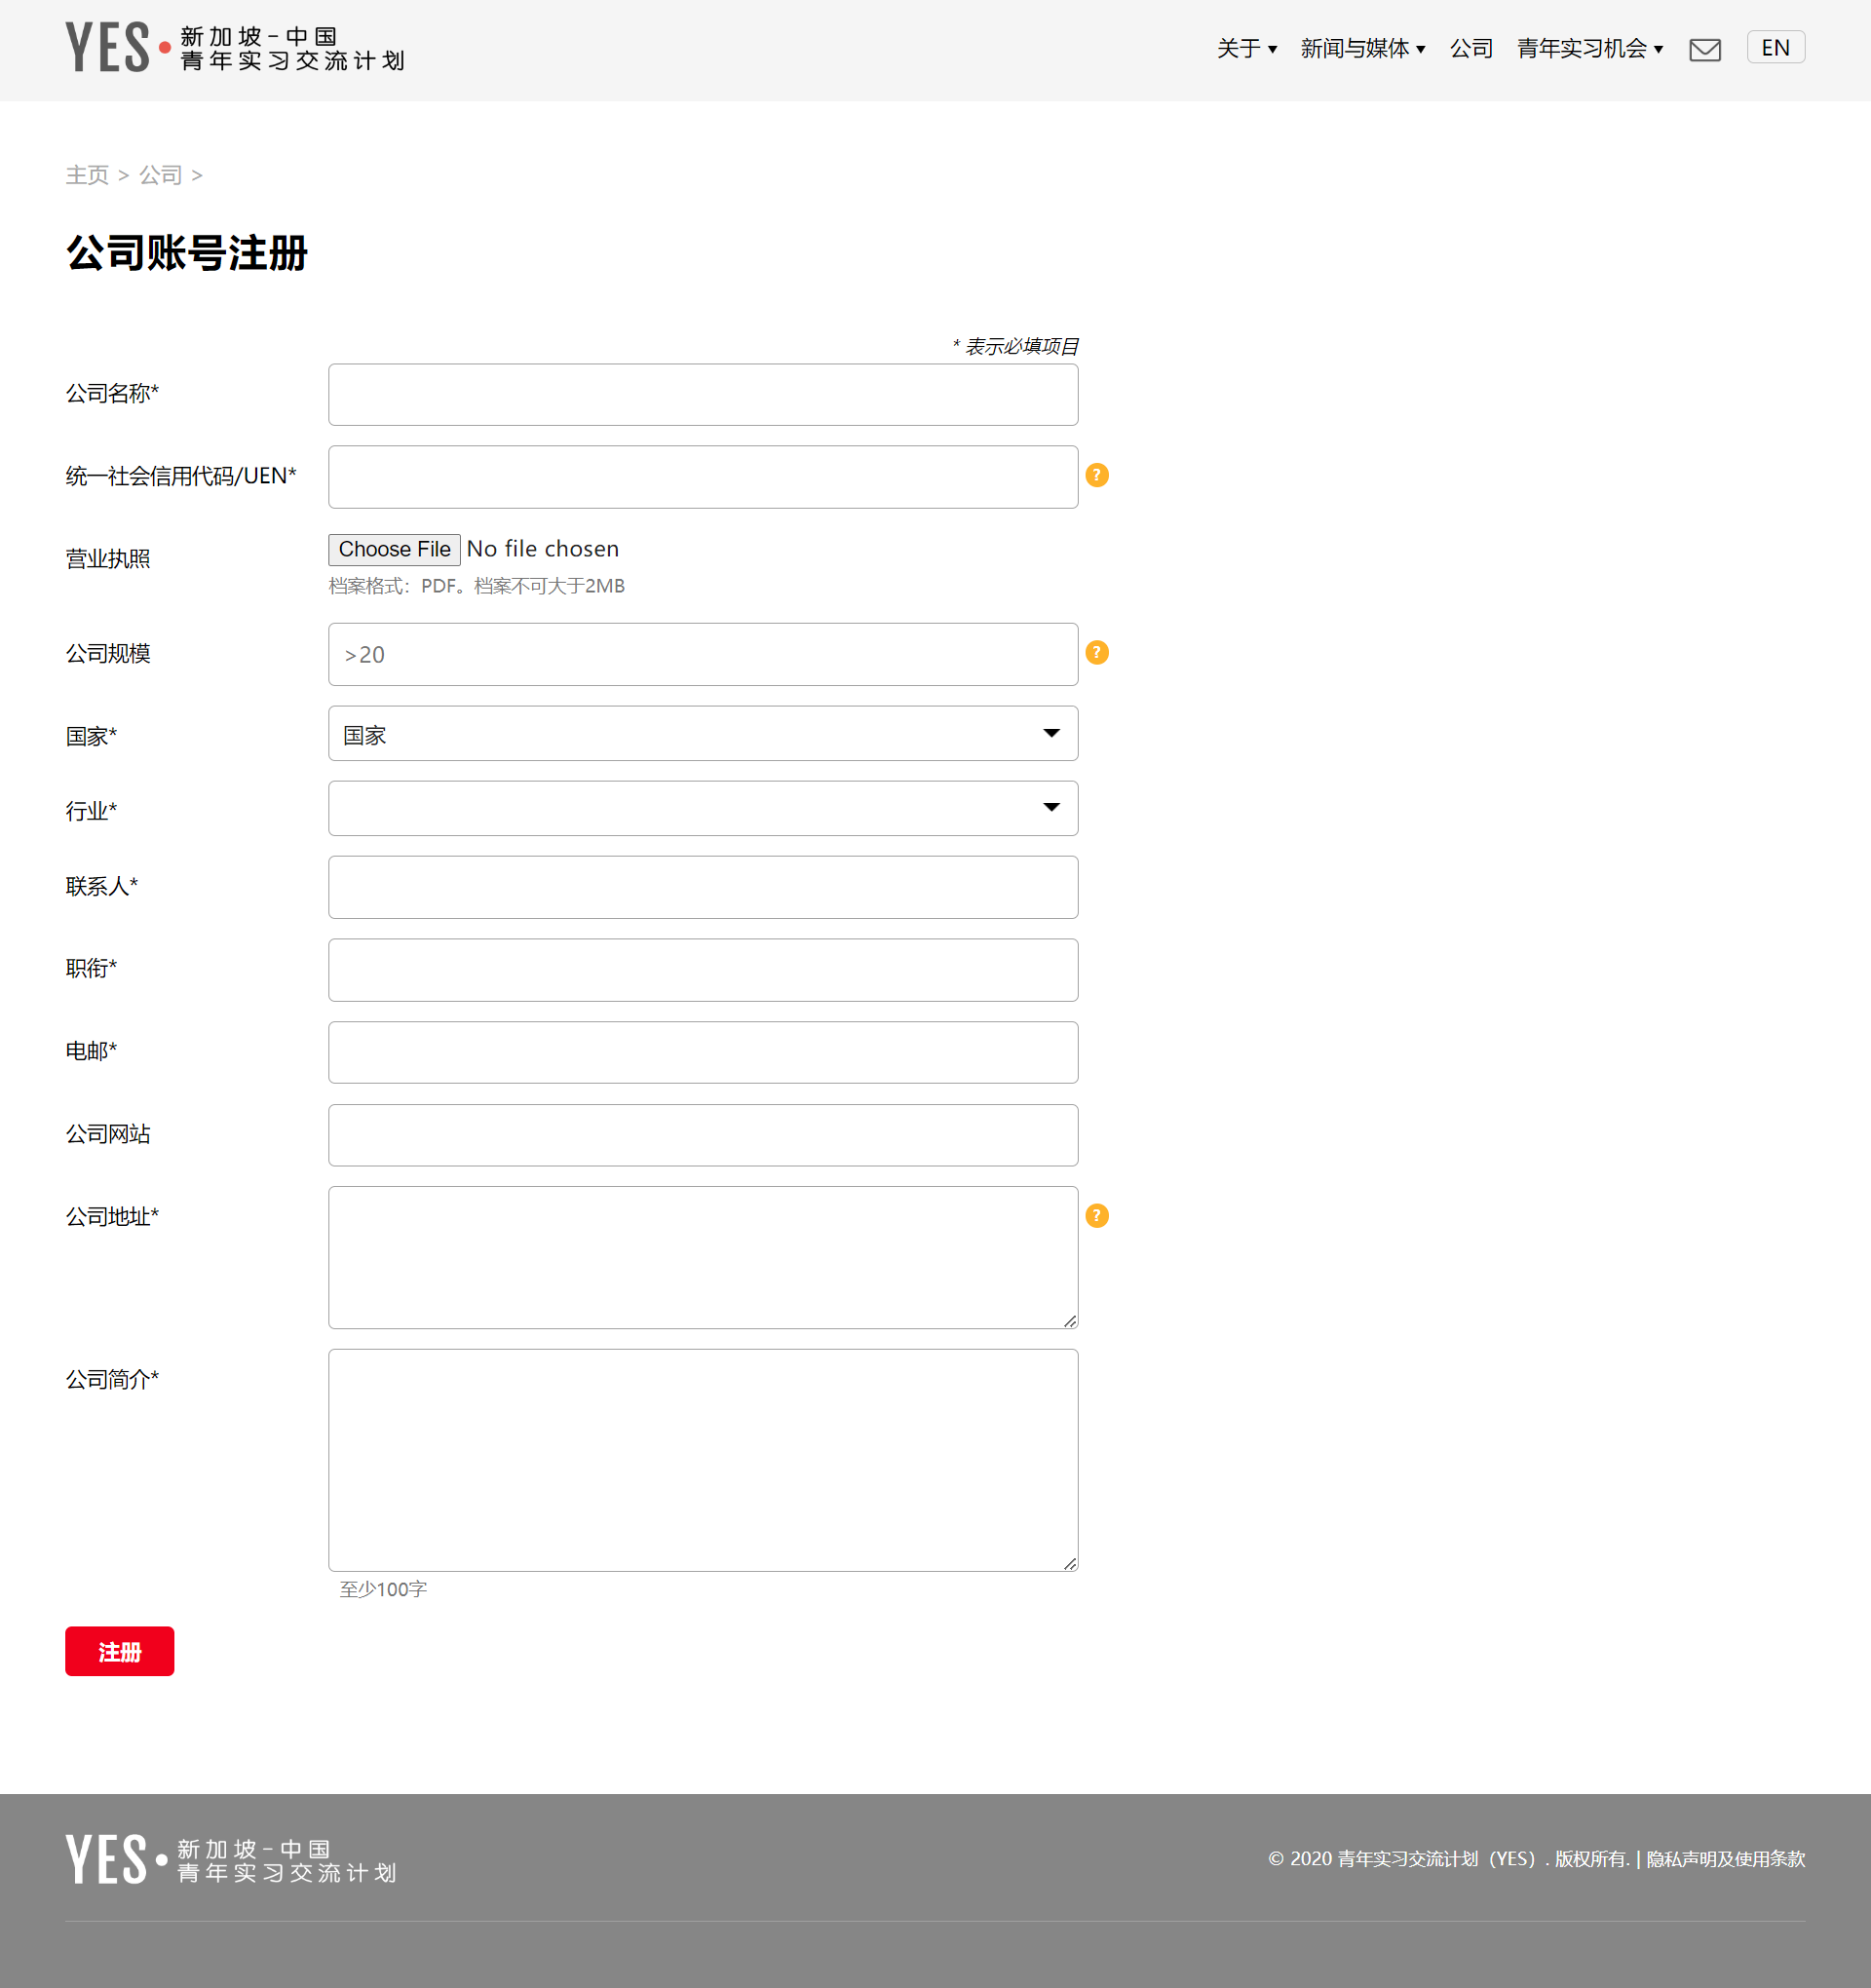
2) 注册公司账号，并添加公司资料
3) 提交公司资料后，请查收电邮。根据电邮里所提示，点击验证链接确认账号。

Slide 13
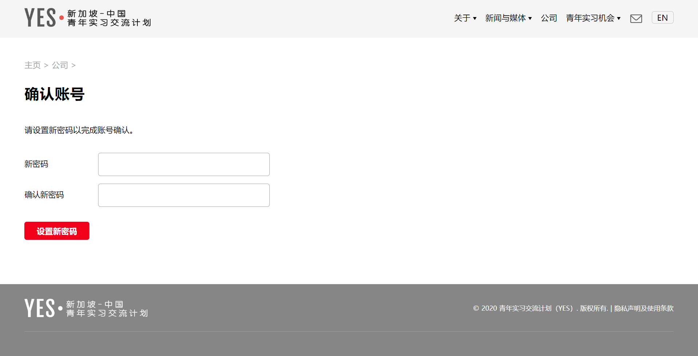
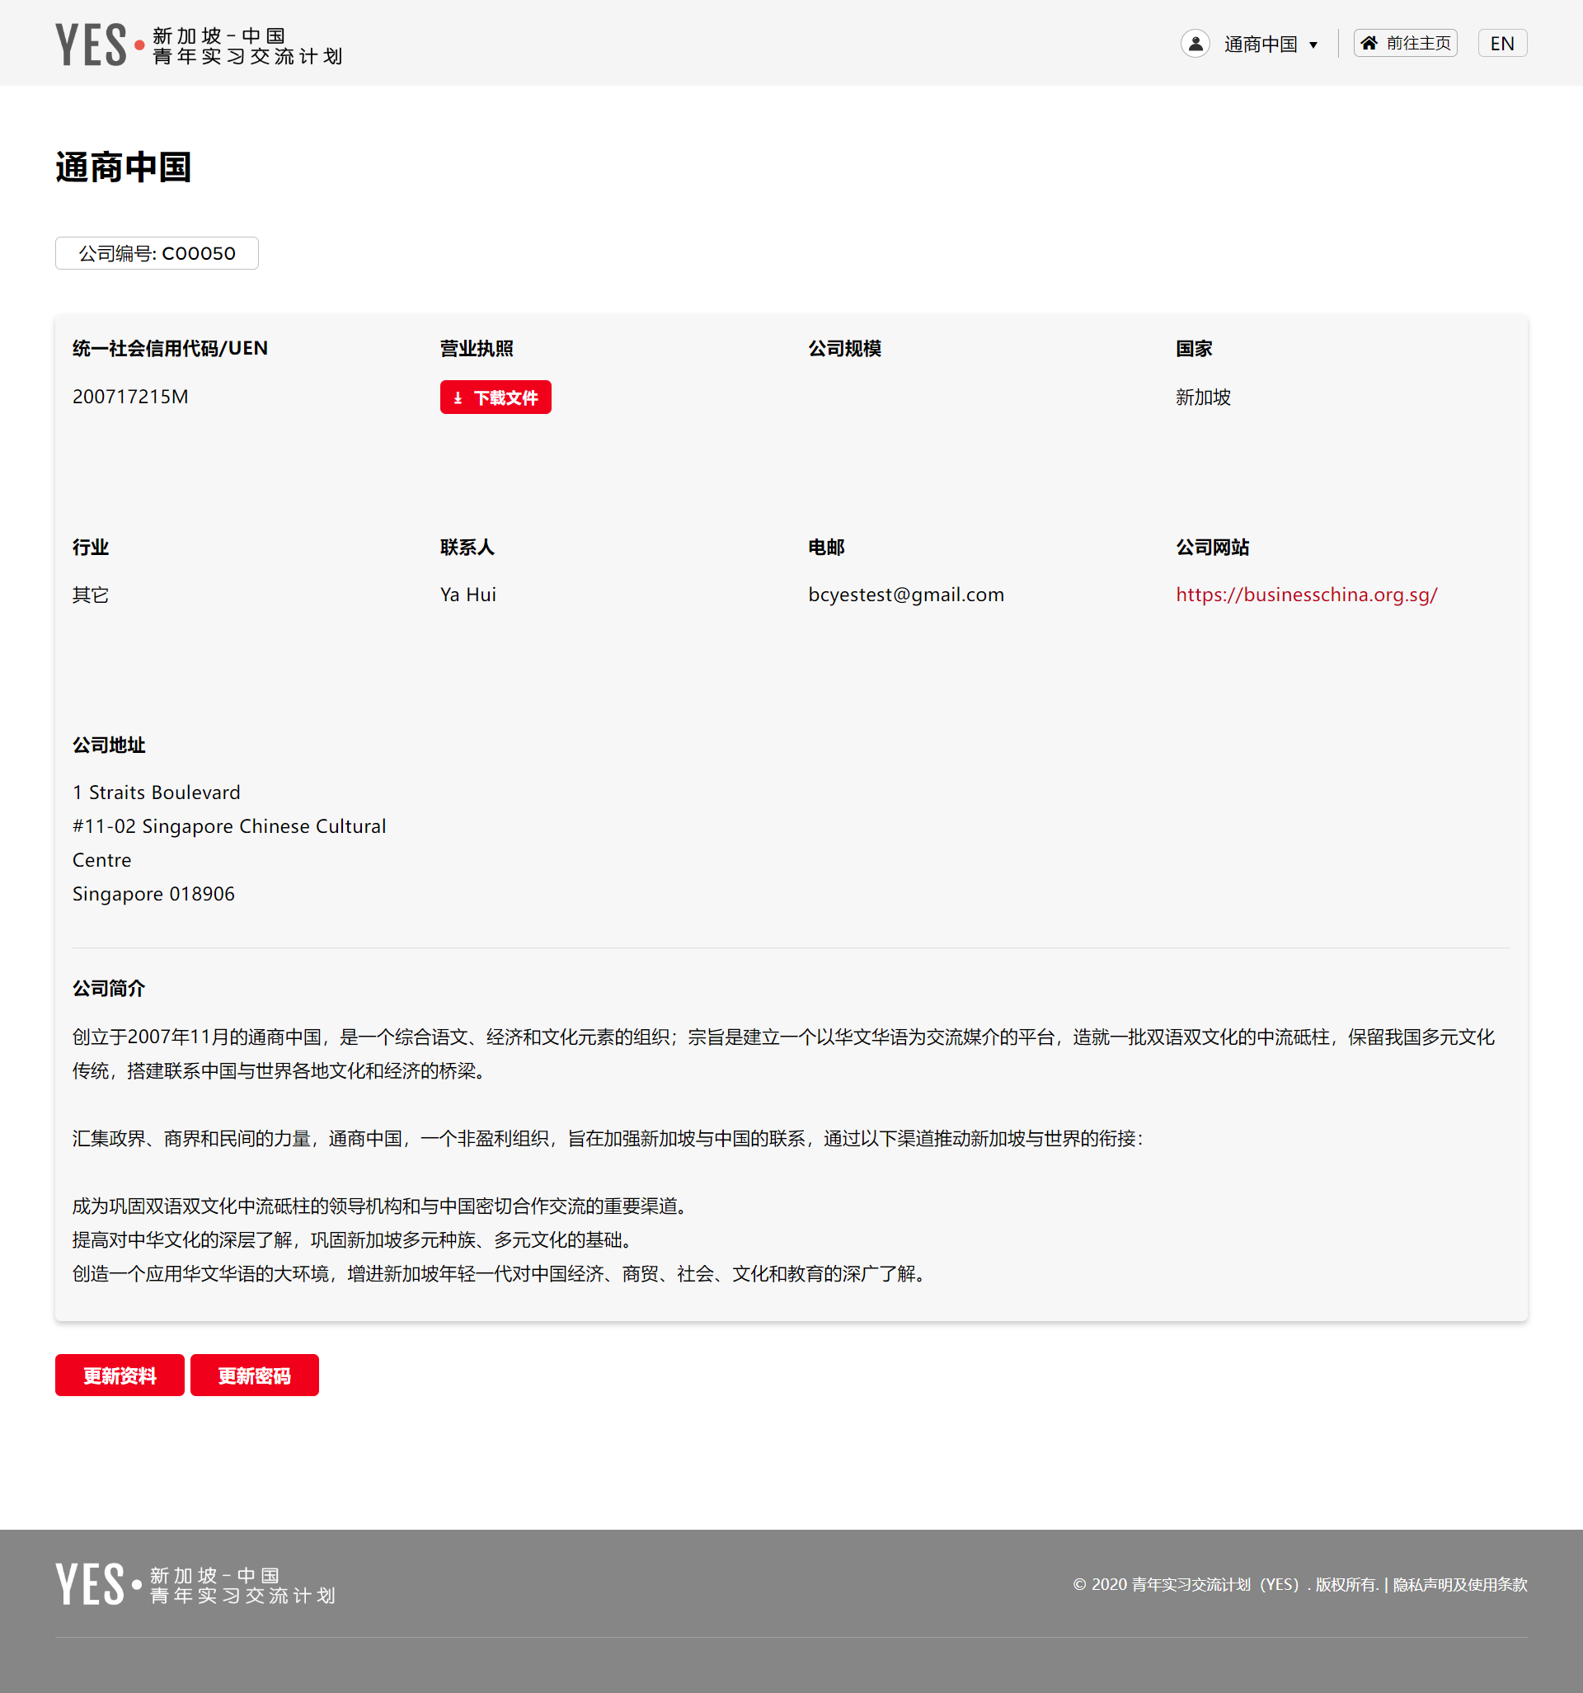
4)设置密码
5) 登录公司账户后可通过操作页面修改接收单位简介或更新密码。

Slide 14
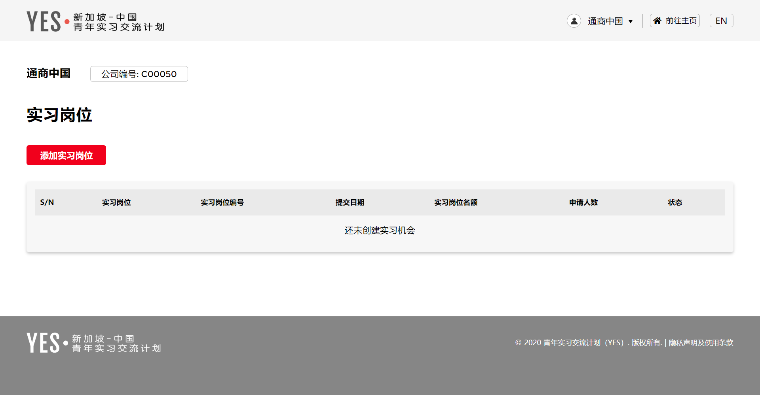
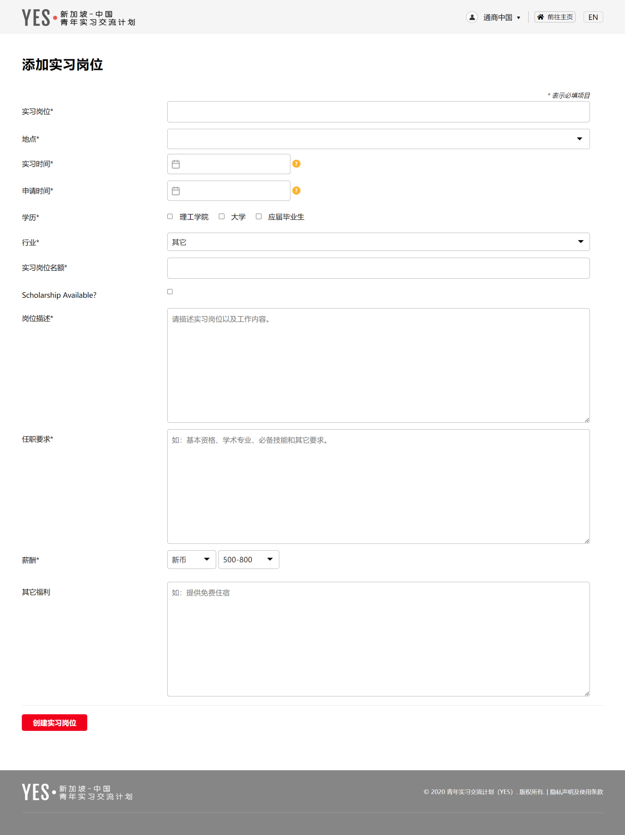
6)点击“仪表板”并添加实习岗位。
7) 填写岗位信息并提交
若该岗位可全年开放，请在岗位描述栏里注明。
如：该岗位全年开放 This position is opening throughout the year

Slide 15
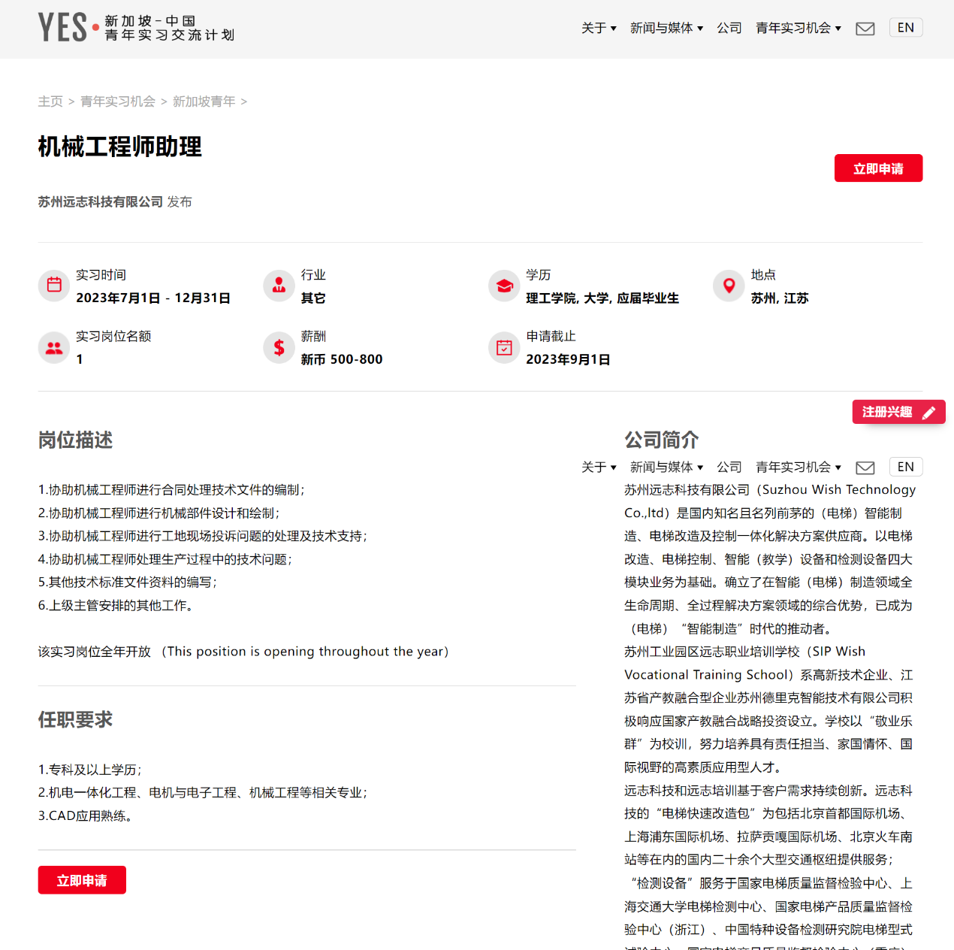
以下为例：
因该岗位可全年开放，因此该公司除了设置实习时间，也在岗位描述栏里清楚注明了：
该岗位全年开放 (This position is open all year round).
如此，方便浏览者知晓该岗位可以长期申请。
若岗位找收到合适的实习生，可随时登录网站后台更新该岗位状况。

Slide 16
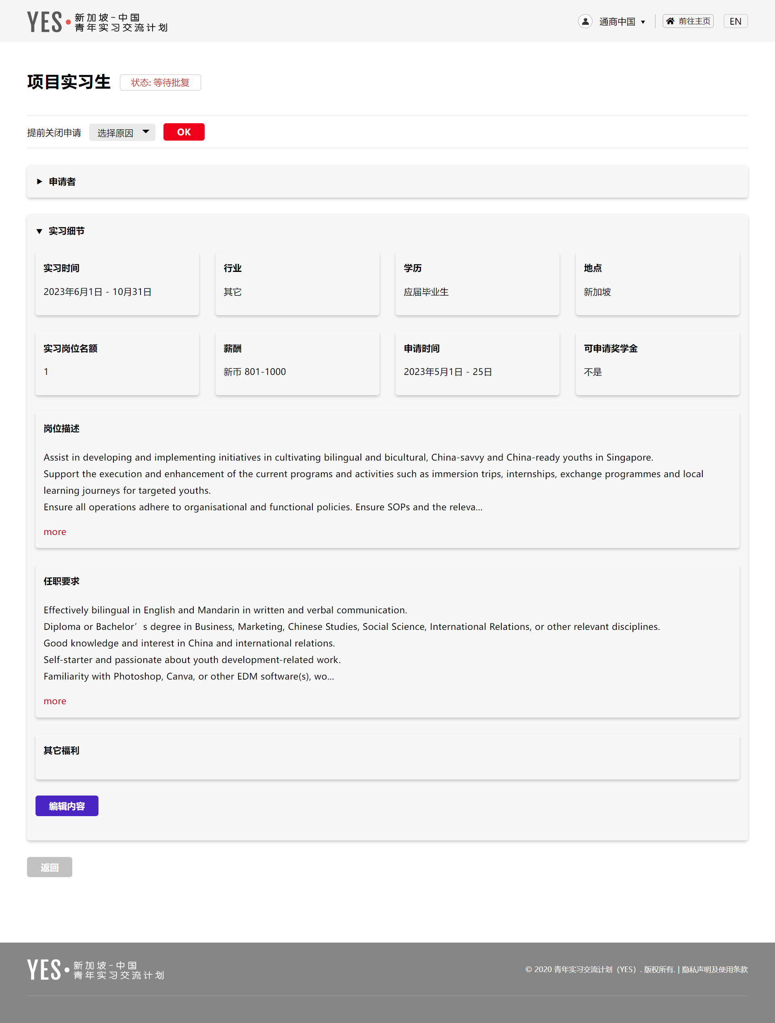
8) 通商中国会在5个工作日内审核实习岗位。若公司需要修改实习岗位信息，也可以到同个页面完成操作。
9) 在这过程中，公司会收到两封电邮；第一封通知接收单位已经成功提交实习岗位申请，第二封则是通知接收单位其岗位申请结果。

Slide 17
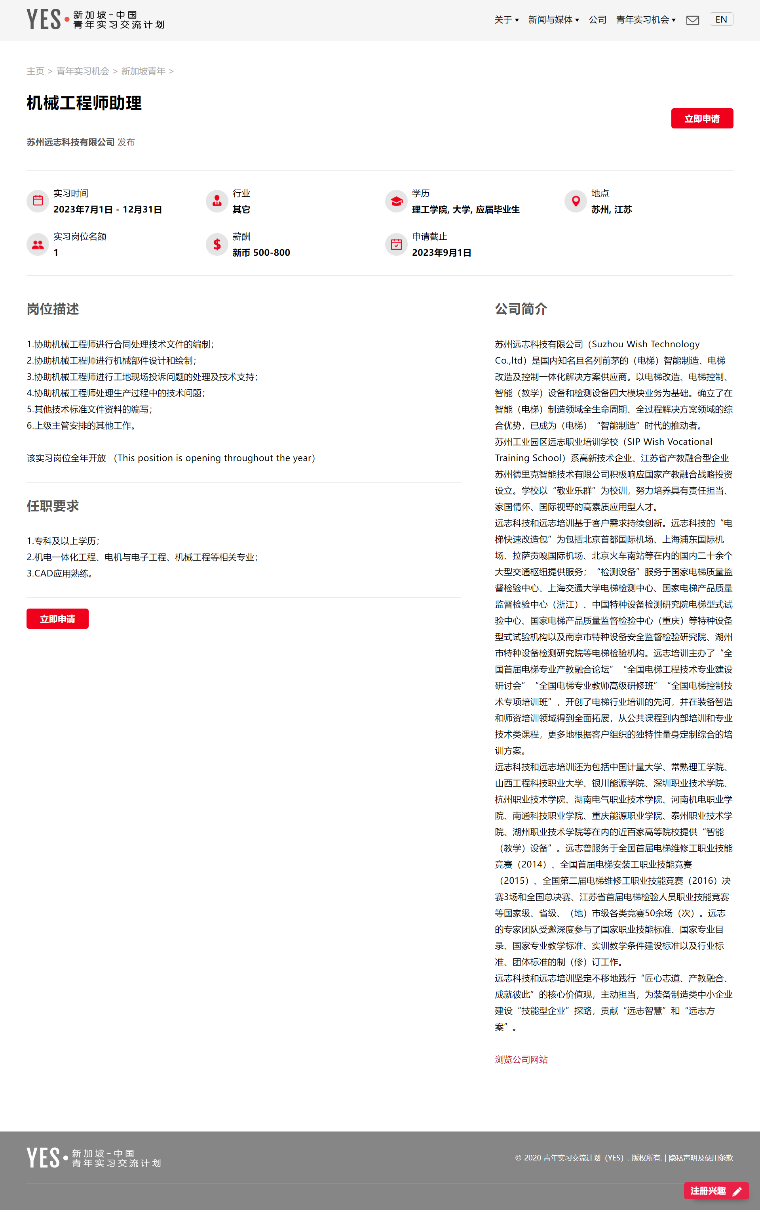
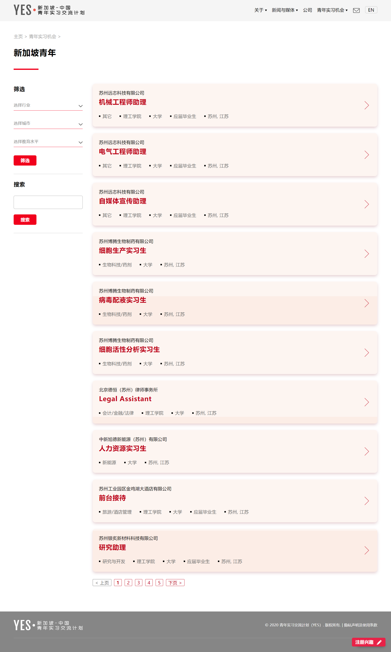
10) 在公司实习岗位的申请通过后，岗位信息将被发布到https://www.yes.org.sg/cn/for-youths/singaporean-youths/ 供实习生查阅、申请。
11) 待开放申请后，实习生可以在线申请岗位。

Slide 18
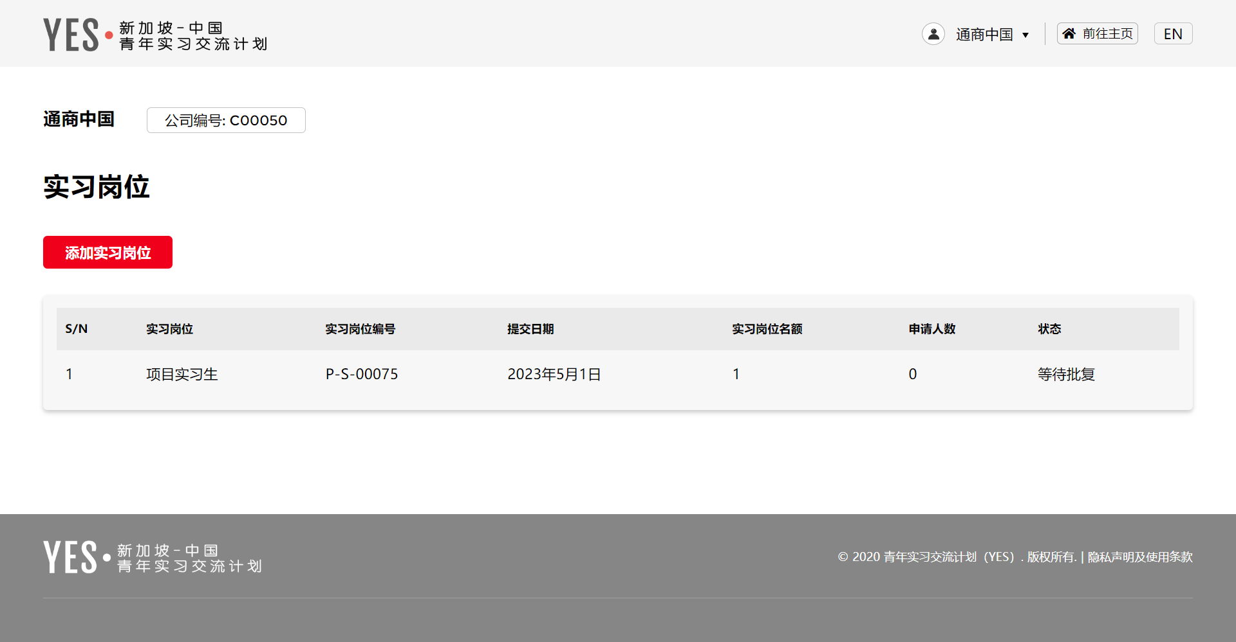
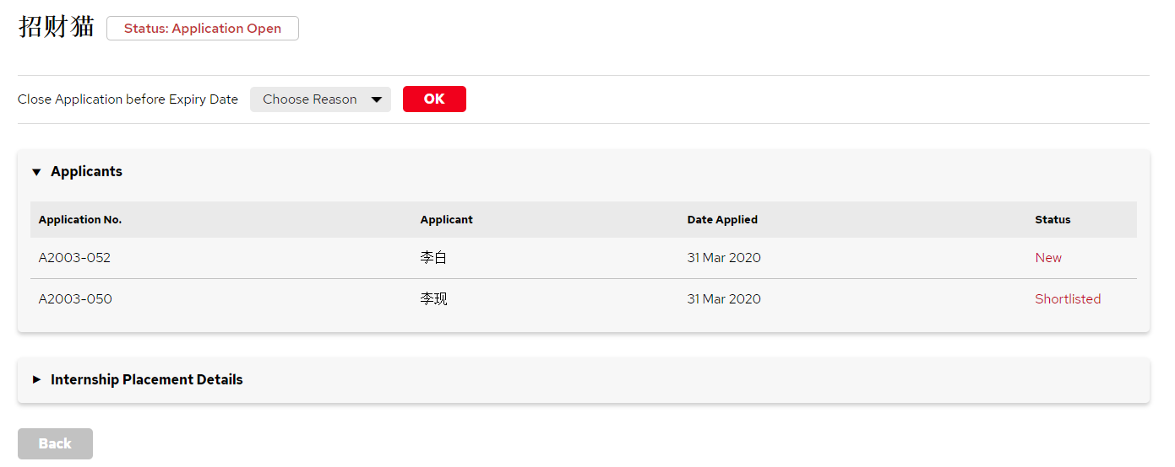
面试
12) 接收单位可以登入YES账号，进入操作页面后点击“仪表板”查阅岗位的申请人数及申请人资料。接收单位人事部筛选并直接联系实习生安排面试。
显示总申请人数
申请人详细信息可供查看。请直接联系申请人。
通商中国
2
申请开放
项目实习生
点击展开显示申请人资料
申请编号
申请人
申请日期
状态
接收单位人事部筛选并直接联系实习生安排面试

Slide 19
13) 通过“仪表板”更新申请人的申请状态。如下图所示，公司可在不同时期通过更新状态来管理当前所有申请者的状态
例如：在陆续接收到申请及初筛后，可以更新各申请者所对应的状态（Status）。
新申请 （New）,
通过初选（Shortlisted）
婉拒（Rejected）,
确认 （Offered）。
请将最终选定的实习生申请状态更新为“Offered （发放实习确认）”。这一步非常重要！

Slide 20
重要文件、证件申请

Slide 21
工作许可证及签证手续总览
须持有的重要文件
支持文件
支持文件
须持有的重要文件
6
1
《确认函》
由学校或毕业生通过YES网站向
通商中国申请
6
外国人居留证
由实习生到据留地
公安机关出入境管理机构申请办理
外国人来华工作许可通知，或外国人工作许可证
接收单位出具的证明函件
Z字签证
实习合约
其他所需资料
1
2
外国人来华工作许可通知
（中新青年实习交流计划）
由中国接收单位向当地
外国人来华工作管理部门申请
*更多详情
申请表格
实习合约
《确认函》
实习生护照
实习生体检证明
实习生无犯罪记录
5
《外国人工作许可证》
（中新实习交流计划）
由中国接收单位向当地
外国人来华工作管理部门申请
5
2
外国人来华工作许可通知
Z字签证
实习合约
3
3
4
Z 签证
由实习生到中国签证中心办理
实习合约
外国人来华工作许可通知（中新青年实习交流计划）
《确认函》
实习生护照 (有效期超过6个月）
签证申请表以及其他支持文件
抵达中国
实习生出发前必须自行购买境外意外伤害、紧急救援和医疗保险以及机票。如果接收单位未提供住宿，实习生也需自行安排住宿。
签证申请表格

Slide 22
实习合约
接收单位必须和实习生签订实习合约。合约内容应当符合中国法律规定且包括但不限于以下条件：
根据实习生能力、培训目标或职业目标规定的工作内容；
实习岗位描述；
实习起止日期；
实习生每周最长工作时间。工作时间和加班时间总和不得超过最长工作时间；
实习补助金及加班补贴（如需加班）的数额和支付方式；
实习生可以享受的福利待遇（若有）；
覆盖实习期的保险安排；
实习指导人员的职责；
暂停或解除实习的方式；
允许实习生缺勤的条件；
实习生应当遵守的接收单位内部规定（尤其应履行尽职义务并遵守保密条款）。
合约应用中文拟定，并由接收单位和实习生签字。请接收单位务必在合同上加盖公章。

Slide 23
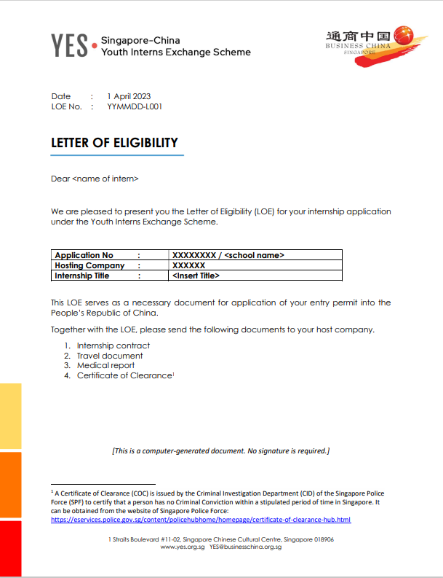
《确认函》
《确认函》
通商中国将出具新加坡实习生在申请工作准证及签证时所需的YES《确认函》。
学校或毕业生必须通过YES网站向通商中国申请《确认函》。在申请成功后，学校或毕业生需下载《确认函》并由实习生发送给中国接收单位，用于外国人来华工作许可通知（中新青年实习交流计划）的申请。
《确认函》申请
方式 | ： | 线上
办理方 | ： | 学校需代在籍学生办理；毕业生可自行办理
材料 | ： | 实习合约 其他基本信息
费用 | ： | 无
时间 | ： | 五个工作日
Draft
Draft
Draft
Draft
Draft
YES 《确认函》的样板

Slide 24
《外国人来华工作许可通知》
（中新青年实习交流计划）
如新加坡实习生来华工作90日以上，不含90日，接收单位需要帮实习生申请外国人来华工作许可通知。
外国人来华工作许可通知申请
方式 | ： | 线上
办理方 | ： | 接收单位
材料 | ： | 外国人来华工作许可申请表 在线填写打印，申请人签字（复印或传真件）后，加盖用人单位公章或经用人单位授权部门公章。 最高学位（学历）证书 （针对毕业生） 最高学位证书在国外获得的，应经中国驻外使、领馆或由申请人获得学位（学历）所在国驻华使、领馆或中国学历认证机构认证。 无犯罪记录证明 应当由申请人国籍国或经常居住地警察、安全、 法院等部门出具并经我驻外使、领馆认证或外国驻华使、领馆认证。在港澳特别行政区和台 湾地区出具的无犯罪记录证明，应经所在地区公证机关公证。经常居住地指申请人离开国籍国最后连续居住一年以上的国家或地区，不包括在中国境内。无犯罪记录签发时间应在6个月内。 体检证明 由中国检验检疫机构出具的境外人员体格检查 记录验证证明或健康检查证明书，或经中国检验检疫机构认可的境外卫生医疗机构出具的体检证明，签发时间均在6个月内。 *可采取承诺制，具体规定因地方相关机构而定 实习合约 应提供中文合同，应由申请 人签名并加盖单位公章，不 得涂改。 实习生护照 实习生正面免冠照篇 | 1.非中文证明材料均需提供中文翻译件，并加盖用人单位公章，但护照或国际旅行证件除外。受理 机构或决定机构对翻译件内容意思与原件严重不符的，可要求用人单位重新提供。 2.所有纸质材料原件及中文翻译件均应以电子方式上传至办理系统。 外国人来华工作许可服务指南（暂行）
费用 | ： | 无
时间 | ： | 15个工作日（如审查一次通过） | 外国人来华工作许可办理流程图
审查通过的，在线生成打印《外国人工作许可通知》并转交给实习生用于Z字签证申请

Slide 25
《外国人来华工作许可通知》
（中新青年实习交流计划）
如新加坡实习生来华工作90日以下，含90日，接收单位需要帮实习生申请外国人来华工作许可通知。
外国人来华工作许可通知申请
方式 | ： | 线上
办理方 | ： | 接收单位
材料 | ： | 外国人来华工作许可或外国专家来华邀请函申请表 在线填写打印，申请人签字（可复印或传真）后，加盖用人单位公章，再上传至系统。 申请人需要承诺本人无犯罪记录。 实习合约 包括申请人姓名、国籍、工 作地点、工作期限、工作内 容，并列明所有工作地点和 入境次数。 用人单位应注明邀请外国人的费用安排，对邀请行为的真实性作出承诺并对被邀请外国人在华费用支付等进行担保。 实习生护照 | 外国人来华工作许可服务指南（暂行）
费用 | ： | 无
时间 | ： | 10个工作日（如审查一次通过） | 外国人来华工作许可办理流程图 常见问题解答
审查通过的，在线生成打印《外国人工作许可通知》并转交给实习生用于Z字签证申请
接收单位位新加坡实习生申请《外国人工作许可通知》（中新青年实习交流计划）时，所需要材料可邮寄或以扫描件形式提供。如确有需要，应能够提供原件。

Slide 26
《外国人来华工作许可通知》
（中新青年实习交流计划）
外国人来华工作许可通知申请材料
预计费用 （由实习生承担） | : | 最高学位（学历）证书 及无犯罪记录证明公证费用 大约60新元；所需时间应该不超过一周 无犯罪记录证明 大约55新元；申请材料到位的情况下，所需时间应该在5至10个工作日 体检证明 大约150-200新元；从体检到拿到体检报告所需时间应该在3至5个工作日

Slide 27
Z字签证（中新实习交流计划）
青年实习交流计划）
Z字签证申请
方式 | ： | 线上
办理方 | ： | 实习生
材料 | ： | 签证申请表以及其他支持文件 实习生护照原件 (有效期超过6个月） 实习生头像 外国人来华工作许可通知（中新青年实习交流计划） 实习合约 《确认函》
费用 | ： | 86至216新元
时间 | ： | 4个工作日（如审查一次通过） 但由于近期很多人申请赴华签证，因此建议实习生在出发前1-2个月开始办理签证。

Slide 28
《外国人工作许可证》
如新加坡实习生来华工作90日以上，不含90日，实习生应在入境后15天内向当地外国人来华工作管理部门申领《外国人工作许可证》（中新青年实习交流计划）
外国人工作许可证申领
方式 | ： | 线上
办理方 | ： | 中国接收单位
材料 | ： | Z字签证或有效拘留许可 （需护照签证页、入境签章页或居留许可信息页） 实习合同 （需盖章页（签字）） 申请《外国人工作许可通知》时未提供的应提供。 体检证明 （中国检验检疫机构出具的境外人员体格检查记录验证证明或健康检查证明书，签发时间在6个月内） 申请《外国人工作许可通知》时未提供的应提供。
费用 | ： | 无
时间 | ： | 10个工作日（如审查一次通过）
材料审批通过的，有关机构作出许可决定，通知现场领取《外国人工作许可证》
如新加坡实习生来华工作90日以下，含90日，并会在境内停留30日以上的，实习生应在入境后，持Z字签证至公安机关出入境管理机构办理工作类居留证件。

Slide 29
有效护照
填写外国人签证证件申请表，交一张符合《出入境证件相片照相指引》标准的照片
与申请事由相关的证明材料
持Z字签证入境者，应当提交当地人力资源和社会保障、外国专家等主管部门出具的工作许可证明以及工作单位出具的证明函件
其他应当履行的手续和提交的证明材料。有关证明可以交验原件并留存复印件
《外国人居留证》
新加坡实习生来华实习停留不超过30日的，不需要办理居留证。新加坡实习生来华实习停留超过30日（含30日）的，应在入境30日内到公安机关出入境管理机构申请办理外国人居留证件。
外国人居留证申请
方式 | ： | 请和当地市（县）公安机关出入境管理部门确认
办理方 | ： | 实习生
材料 | ： | 有效护照 填写外国人签证证件申请表，交一张符合《出入境证件相片照相指引》标准的照片 与申请事由相关的证明材料 持Z字签证入境者，应当提交当地人力资源和社会保障、外国专家等主管部门出具的工作许可证明以及工作单位出具的证明函件 其他应当履行的手续和提交的证明材料。有关证明可以交验原件并留存复印件 | 外国人居留证件签发服务指南 外国人居留许可申请表
费用 | ： | 一年以内有效期居留许可：400元
时间 | ： | 15个工作日（如审查一次通过）

